Slide 1
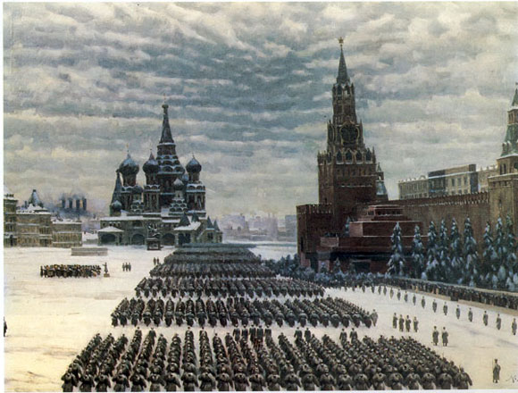
Битва под Москвой октябрь 1941 г. – январь 1942 г.

Slide 2
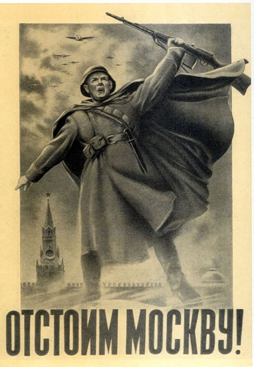
"Мы не дрогнем в бою За столицу свою. Нам родная Москва дорога. Нерушимой стеной, Обороной стальной Остановим, Отбросим врага."
А. Сурков

Slide 3
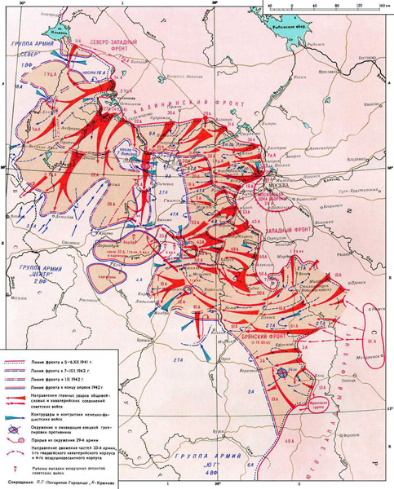
Битва под Москвой включает два периода: оборонительный и наступательный. В первом из них Красная Армия провела Московскую стратегическую оборонительную операцию и во втором – две стратегические наступательные операции: Московскую и Ржевско-Вяземскую. Вне рамок последней была проведена Болховская фронтовая наступательная операция Брянского фронта.

Slide 4
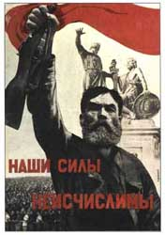
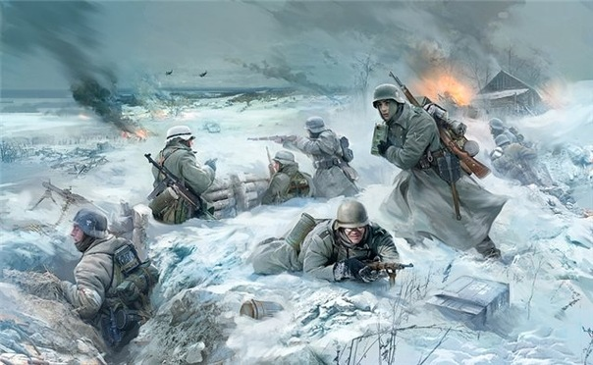
К осени 1941 года врагу удалось блокировать Ленинград с суши и выйти на подступы к Москве. В жестоких оборонительных боях в Подмосковье и под Тулой в октябре-ноябре 1941 года немецко-фашистские войска были обескровлены и утратили свой наступательный порыв. Битва под Москвой стала первым крупным поражением гитлеровских войск.

Slide 5
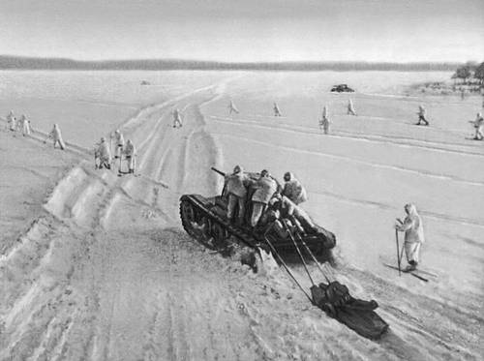
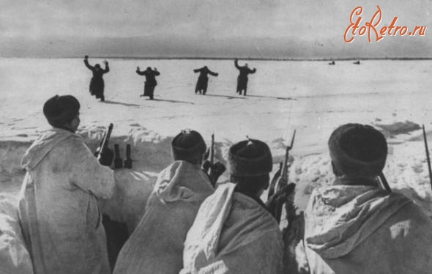
30 сентября немецкие войска начали наступление по плану "Тайфун" на брянском и вяземском направлении. Несмотря на ожесточенное сопротивление советских войск, противник прорвал их оборону. Но в итоге враг был обескровлен.

Slide 6
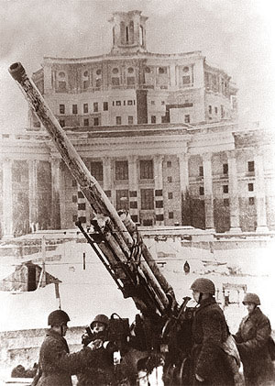
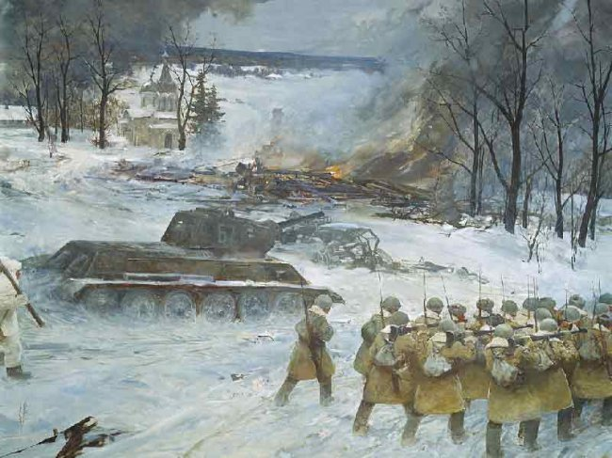
В ходе контрнаступления 5–6 декабря, советские войска освободили от захватчиков свыше 11 тысяч населенных пунктов. В результате контрнаступления и общего наступления враг был отброшен на запад на 150–400 км. Успешное продвижение советских войск заставило Гитлера 8 декабря отдать директиву о переходе к обороне по всей линии фронта. Стратегическая инициатива перешла к Красной Армии.

Slide 7
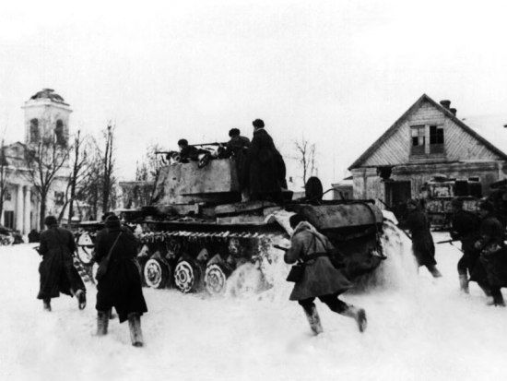
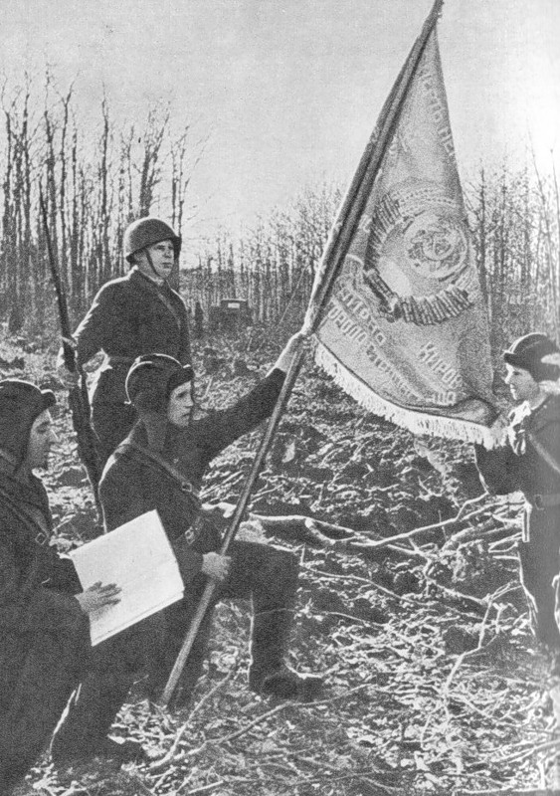
Наступательные операции советских войск в декабре 1941 – апреле 1942 привели к значительному изменению военно-стратегической ситуации на советско-германском фронте. Произошел и психологический перелом среди солдат и гражданского населения: укрепилась вера в победу, разрушился миф о непобедимости вермахта.

Slide 8
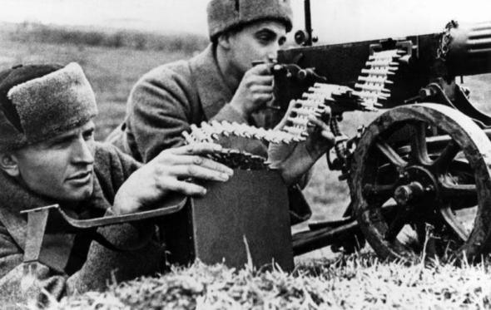
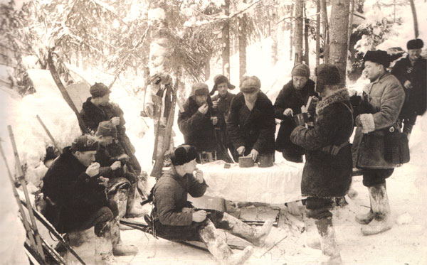
Битва за Москву имела большое значение в Великой Отечественной войне (1941 –1945). В результате московской операции была защищена святая столица нашей родины, окончательно сломлен враг и положено начало наступлению советских войск. Неудачи под Москвой породили настроения неуверенности у значительной части фашистских солдат, офицеров и генералов.

Slide 9
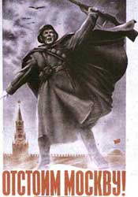
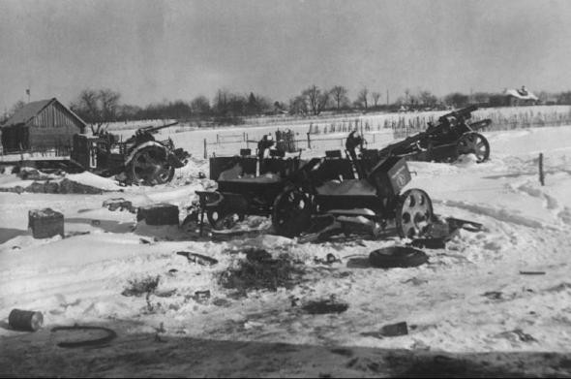
В битве под Москвой немецкие войска потеряли около 500000 человек, 1300 танков, 2500 орудий, более 15000 автомашин и много другой техники. Чувствительным оказался и моральный урон, нанесенный врагу, – гитлеровские военные трибуналы осудили около 62000 солдат и офицеров за дезертирство, самовольное оставление позиций и неповиновение приказам старших офицеров. С занимаемых постов были сняты 35 высших чинов германской армии.

Slide 10
Почему немцы не смогли взять Москву?
Из письма Гудериана к жене: "Холодное и никуда не годное жилье, недостаток обмундирования, большие потери в живой силе и технике, скудные поставки горючего, все это превращает боевые операции в пытку, меня все больше и больше гнетет тяжкий груз ответственности, который, несмотря ни на какие высокие слова, никто не может снять с моих плеч". Бессильный что-либо изменить, Гудериан сидел над картами и донесениями в своей штаб-квартире в пятнадцати километрах к югу от Тулы в знаменитой на весь мир помещичьей усадьбе – в Ясной Поляне, где жил и работал Лев Толстой. Неподалеку располагалась летом увитая плющом, а сейчас плотно укутанная снегом могила писателя. Гудериан позволил семье Толстого остаться в комнатах в большом доме, а сам со своим штабом обосновался в музее, но даже и тут две комнаты были отведены специально для хранения экспонатов и заперты. Там, в сельском жилище Толстого, в ночь с 5 на 6 декабря Гудериан принял решение отозвать передовые части своей танковой армии и перейти к обороне. Ему пришлось признать: "Наступление на Москву провалилось. Мы потерпели поражение".

